Slide 1
BrandTune
「伝えたい」が「伝わる」に変わる
ブランディング支援
サービス紹介資料

Slide 2
目次
01 はじめに p2
02 サービス紹介 p3
03 3つの特徴 p4
04 お客さまの声 p5
05 支援体制 p6
06 料金 p7
07 ご依頼の流れ p8
08 よくある質問 p9
09 さいごに p10
この資料では、
BrandTuneがどのように中小企業の魅力を
言語化・視覚化し、企業価値を最大化
するかをご紹介します。
1

Slide 3
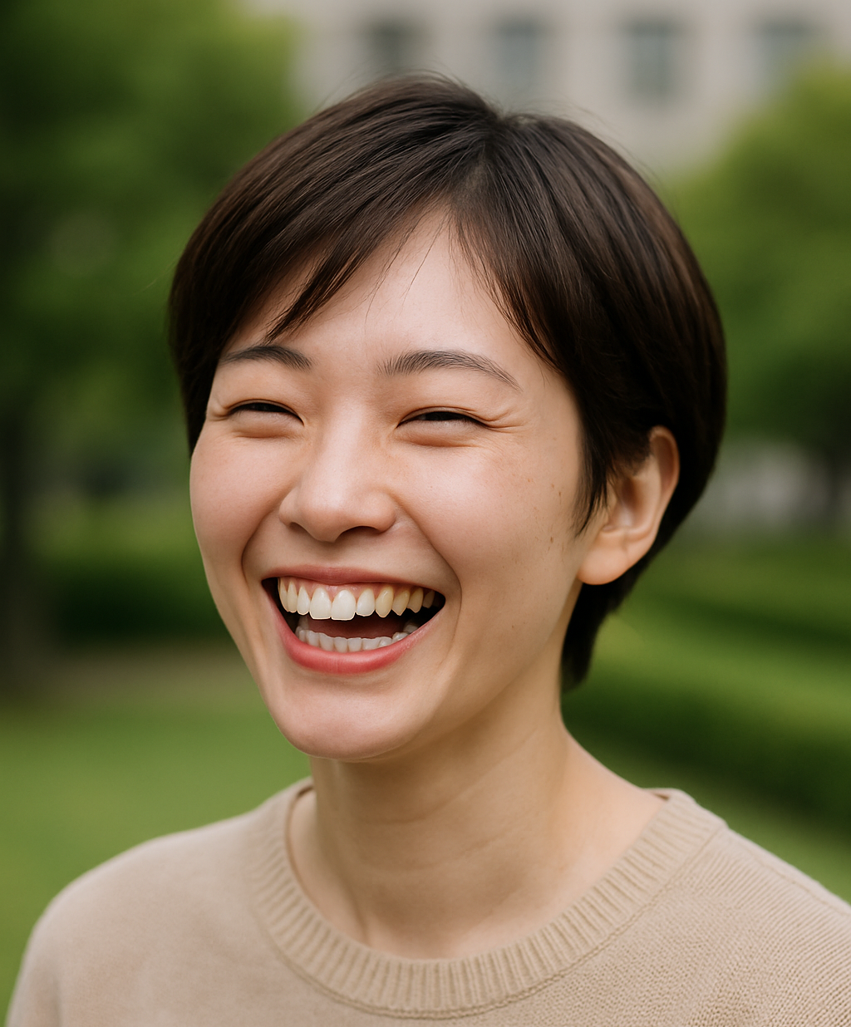

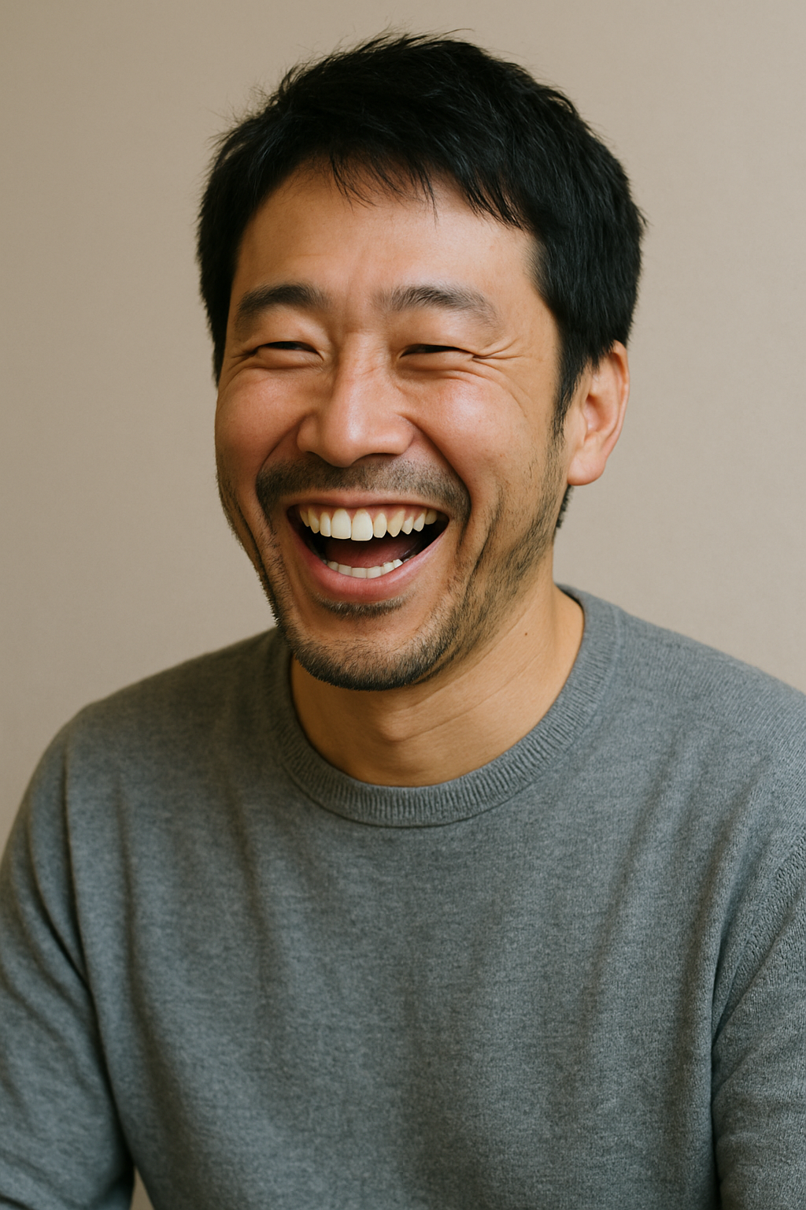

はじめに
企業の魅力が伝わらず、採用が難航したり、
価格競争に巻き込まれたりしていませんか？
実は「ブランディング」は特別な企業のためだけのものではありません。
むしろ、独自性をうまく伝えられていない中小企業こそ、
戦略的なブランド設計が必要です。
BrandTuneは、「企業の想い」「社員の言葉」「お客さまの声」を
丁寧にひもとき、他社にはない価値を見つけ出し、それをビジュアルと
メッセージで世の中に伝えるお手伝いをします。
事業規模や業種に関わらず、貴社のブランド力を引き上げる伴走型の
支援を行っています。
ご一緒できますことを心待ちにしております。
2

Slide 4

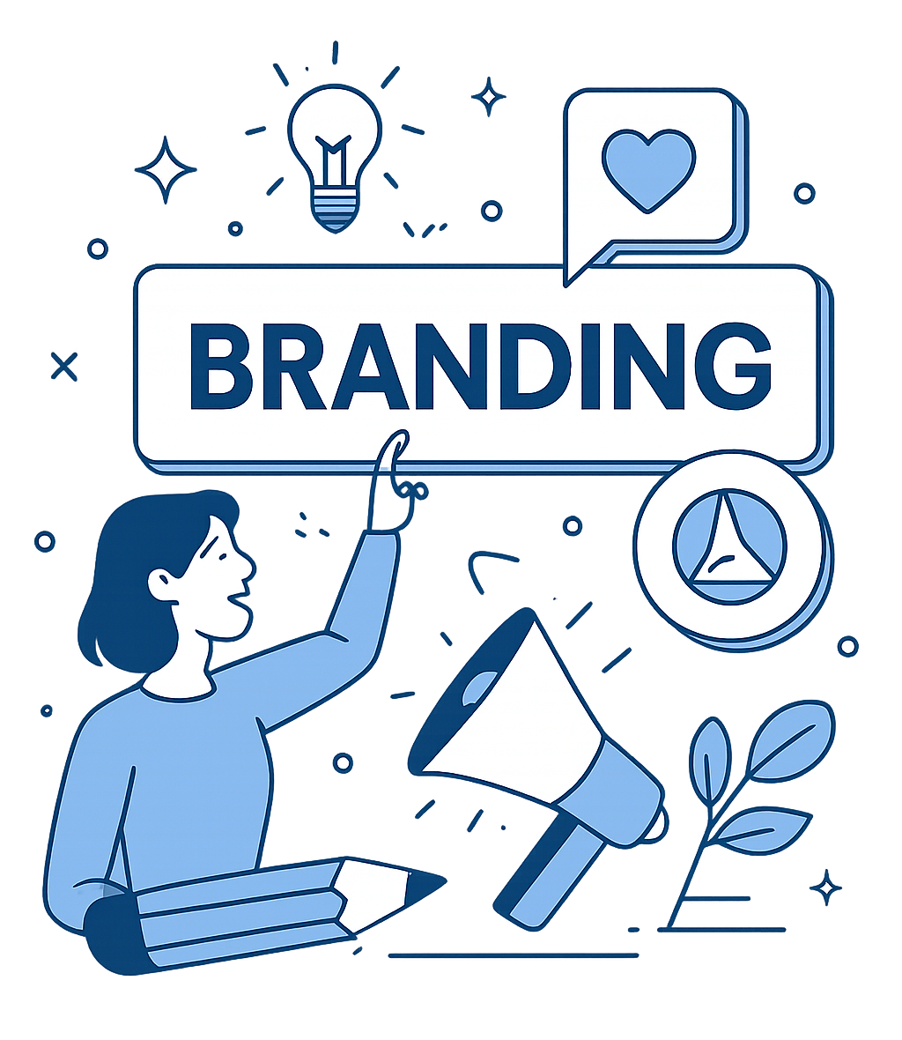
サービス紹介
BrandTune
企業の理念や強み、社員の想いをヒアリング・分析し、
社内外に一貫して伝えるブランド設計を行います。
ロゴ、ビジョン・ミッション、SNS運用ガイドラインなど、
ブランドに必要なすべてをトータルでご支援します。
3

Slide 5
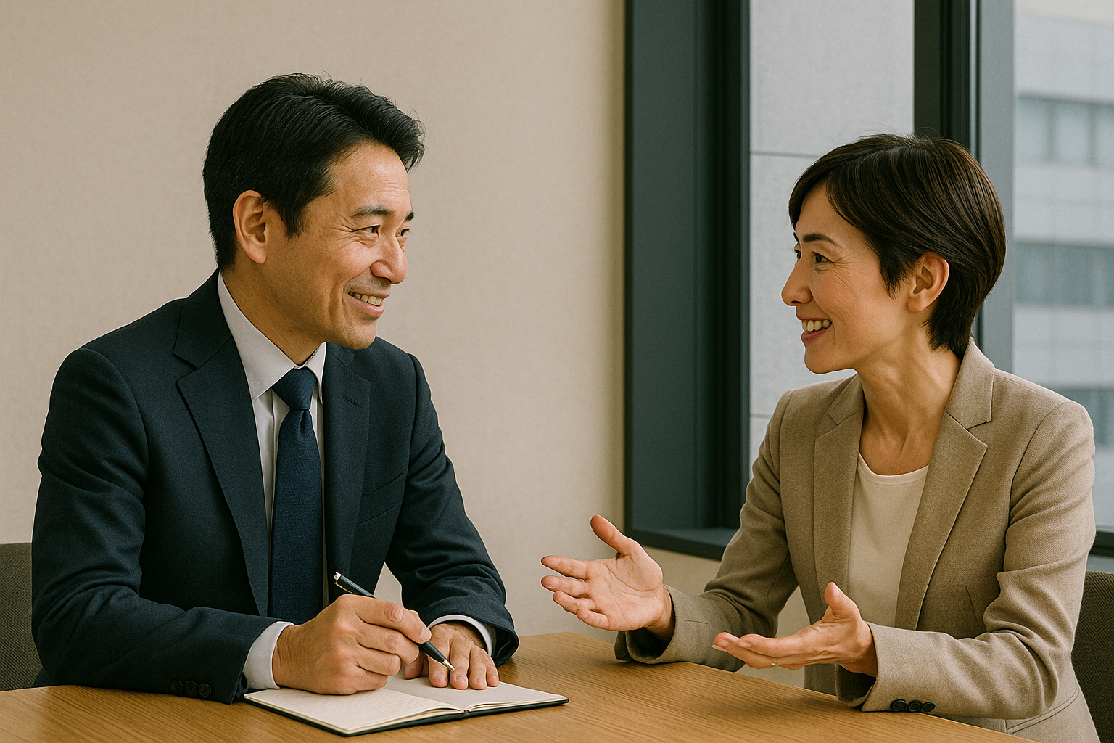


3つの特徴
中小企業の声を“伝える力”に変える3つの力で、徹底的にご支援します。
Point 01
Point 02
Point 03
徹底したヒアリング
戦略×クリエイティブ
社員巻き込み型設計
経営者・社員・顧客からの生の声を丁寧に集め、企業の本質を浮き彫りにすることで、ブランドの核となる“らしさ”を言語化します。
言葉・ロゴ・デザインを一貫性のあるアウトプットに落とし込み、感覚ではなく根拠あるブランドづくりを行います。
ブランドは“外に向けた装飾”ではなく、社員一人ひとりの行動指針でもあります。全社での理解・共感を高める施策設計を行います。
4

Slide 6

お客さまの声
ブランディングが、企業の“前進力”を後押しします。
会社説明資料にブランドの想いや歴史を加えたことで、社員間に共通言語が生まれ、自社への理解と誇りが自然と高まりました。
求人票の表現をブランドに基づいて再設計。入社前からカルチャーへの理解が進み、定着率の改善にもつながりました。
機械メーカー（従業員100名）
人材派遣会社（従業員40名）
価格や納期だけでなく“想い”で共感を得られるようになり、競合と比べて選ばれる理由が明確に。営業現場の自信にもつながりました。
古いロゴを卒業し、社員の想いを反映した新ロゴへ。社内の士気が高まり、名刺やSNSでも統一感が出て印象アップにつながりました。
建設会社（従業員120名）
介護事業者（従業員30名）
丁寧なヒアリングの中で“当たり前”と感じていた製造工程のこだわりが、実は大きな価値だと気づけました。PR内容も変化しました。
ブランドトーンや投稿方針を整えたことで、迷わずに発信できるように。毎回ゼロから考えるストレスが減り、継続性が生まれました。
地域食品メーカー（従業員25名）
アパレルEC（従業員12名）
5

Slide 7
支援体制
専門性と柔軟性を備えた少数精鋭チームが伴走し、あなたの成功を裏付けます。
1. ブランドストラテジスト
ヒアリング・戦略立案・社内浸透プランの策定を一貫して担当。
経営者の想いを言語化するプロ。
2. コピーライター
社内外に響くメッセージやブランドストーリーを設計。
パンフや採用LPなどにも応用可能。
3. アートディレクター
ロゴ・キービジュアル・SNSのトンマナ設計まで、
視覚に訴える表現を一手に引き受けます。
4. カスタマーサポート
全工程にわたってクライアントに寄り添い、
納品後の活用まで丁寧にサポートします。
1
ブランド
ストラテジスト
4
カスタマー
サポート
2
コピー
ライター
3
アート
ディレクター
6

Slide 8
料金
ご予算・課題に応じた3つの料金プランをご用意しております。
ライトプラン
スタンダードプラン
プレミアムプラン
165,000 円
385,000 円
770,000 円
ブランドワークシート
＋
タグライン作成
＋
ミニロゴ制作
など
MVV設計
＋
ストーリー制作
＋
デザインテンプレ
など
全社浸透支援
＋
動画・SNS設計
＋
イベント設計
など
7

Slide 9
ご依頼の流れ
ブランドは“見つける・磨く・伝える”の5ステップで検討していきます。
Step 5
社内外展開支援
完成したブランドを社内外に浸透させる支援も行います。
社員向け説明資料や、SNS発信・プレスキットの整備なども可能です。
Step 4
アウトプット制作
設計内容をもとに、ロゴ・各種資料・SNSテンプレートなどを制作します。
視覚と文章の両面で一貫性のあるブランドを構築します。
Step 3
ブランド設計
経営者や社員へのヒアリング、競合分析を通じて、ブランドの核を設計します。
キーワードやステートメントを言語化し、貴社ならではの“らしさ”を見つけ出します。
Step 2
ご提案とお見積り
相談内容をもとに、目的や状況に応じたプランを提案します。
納品物・スケジュール・費用感を明確に提示し、ご納得いただけるまで調整します。
Step 1
初回提案
オンラインまたは対面で現状や課題をヒアリングします。
「何から始めるべきかわからない」といったご相談でも大丈夫です。課題の整理から一緒に行います。
8

Slide 10
よくある質問
ご利用に際して、疑問点・懸念点がございましたら何でもお聞きください。
Q
納期はどのくらい？
Q
ロゴだけの依頼もできますか？
A
通常は1〜2か月が目安です。ロゴのみなら3週間程度、ブランドブックまで含めると2か月ほどかかる場合もあります。
A
可能です。ただし、背景となるブランド設計のヒアリングを簡易的に実施し、意味あるロゴ制作にこだわります。
Q
社内の意見がまとまっていなくても大丈夫？
Q
採用資料も一緒に作れますか？
A
はい。バラバラな状態だからこそ、ブランド設計の意義があります。関係者の意見を整理し、軸をつくります。
A
可能です。採用パンフレットや会社紹介スライド、SNSテンプレートなど、ビジュアル・コピーを統一してご提供します。
Q
ブランド見直しのタイミングは？
Q
小規模企業でも対応できますか？
A
採用強化や事業再編、理念の再定義など「変化のタイミング」が適しています。社内外の混乱が起きる前の整備がおすすめです。
A
もちろんです。10名未満の企業様にも実績があります。予算や規模に合わせた柔軟な提案が可能です。
Q
SNSやWebにも対応可能？
Q
事業がまだ固まっていなくても相談できますか？
A
はい。ブランドトーンをもとにしたSNSテンプレやWeb構成案もご提供します。発信の一貫性が強化されます。
A
問題ありません。変化に強いブランド設計をご提案します。抽象的な段階からでもご相談いただけます。
9

Slide 11

さいごに
ここまでお読みいただきまして、誠にありがとうございました。
わたしたちについて、ご理解いただけたでしょうか。
ブランドは、ロゴやパンフレットのような「見た目」ではありません。
それは、企業がどこへ向かうのかを示す“旗印”であり、
社員一人ひとりが日々の業務で判断するための“コンパス”です。
BrandTuneは、その旗とコンパスを一緒に設計し、世の中に伝わる形で
可視化していくパートナーです。
中小企業だからこそ、想いを言葉とデザインで伝えていきませんか？
プロフェッショナルとして全力でご支援することをお約束いたします。
まずはお気軽にご相談ください。
10

Slide 12
「伝えたい」が「伝わる」に変わるブランディング支援

